Slide 1
DRUHY VEDLEJŠÍCH VĚT

Slide 2
OPAKOVÁNÍ PRAVOPISU
Pravopis - Třídění skupin (wordwall.net)

Slide 3
Dáme si zkoušku paměti? Napiš do každého rámečku 5 spojek.
SPOJKY PODŘADICÍ | SPOJKY SOUŘADICÍ

Slide 4
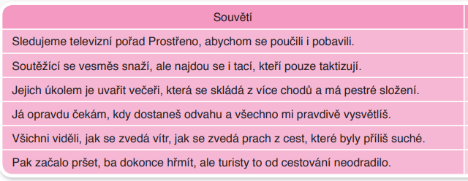
SOUVĚTÍ PODŘADNÉ
Tato souvětí jsou souřadná nebo podřadná?

Slide 5
Větný člen lze většinou nahradit vedlejší větou, která odpovídá druhu větného členu.
a) Mám příjemné zážitky. - Mám zážitky, které jsou příjemné.
b) Dali si schůzku na místě prvního setkání. - Dali si schůzku tam, kde se poprvé setkali.
c) Vzděláváme se pro úspěch v životě.
d) Rodina si při večeři sdělovala zážitky celého dne.
e) Pro úraz na noze nemohl jet na mistrovství Evropy.
f) Rozloučili se s námi po setmění.
g) Bez jeho rady bychom problém nezvládli.

Slide 6
Urči druhy vedlejších vět.
a) Není jasné, kdy se vrátí ze služební cesty.
b) Trávník byl, jako by ho někdo obarvil dozelena.
c) Poprosil ji, aby mu přišla naproti na nádraží.
d) Tvářil se, jako by to nechápal.
e) Jedli a pili, co hrdlo ráčí.
f) Nečekal tam, protože na mě zapomněl.
g) Jestliže mi pomůžeš, stihneme si zahrát tenis.

Slide 7
Urči druhy vedlejších vět.
h) Dívali jsme se na film, který nám doporučil.
i) Ačkoli se velmi snažil, prvenství neobhájil.
j) Když jsme vyšli z domu, začalo pršet.
k) Připadal jsem si, jako bych byl osamocen.
l) Odjel do světa, aby získal zkušenosti.
m) Vrátil se tam, kde trávil loňské prázdniny
n) Mluvil o tom, že získal nové zkušenosti.

Slide 8
VEDLEJŠÍ VĚTY
Druh vedlejší věty | Otázka | Spojovací výrazy - podřadicí
Podmětná | Kdo? Co? | že, aby, kdo, co …
Přísudková | Jaký? | jako, jak, jaký …
Předmětná | Pádové otázky mimo 1. pád | že, aby, jak …
Přívlastková | Jaký? Který? Čí? | který, jenž, že …
Doplňková | Jak? Kterak? | jak, jaký, jako …
Příslovečná místní | Kde? Odkud? Kudy? Kam? | kde, kam, odkud …
Příslovečná časová | Kdy? | když, jakmile, až …
Příslovečná způsobová | Jak? | jak, jako, že …
Příslovečná účelová | Proč? | aby …
Příslovečná příčinná | Proč? Z jaké příčiny? | že, protože, poněvadž …
Příslovečná přípustková | I přes jakou skutečnost? | ač, ačkoli, třebaže, přestože …
Příslovečná podmínková | Kdy? Za jaké podmínky? | jestliže, kdyby, -li …
Příslovečná měrová | Jak hodně? | takže, tak – že, více – než …

Slide 9
PRACOVNÍ LIST

